Slide 1
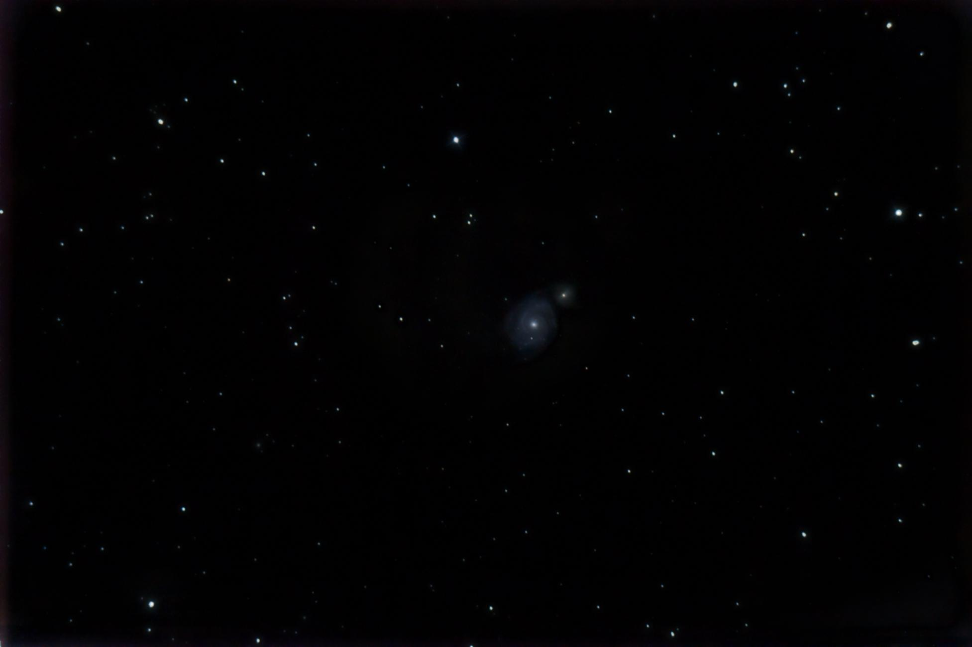
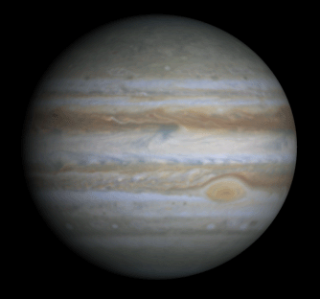
JÚPITER : A ESTRELA QUE NÃO DEU CERTO
Lucas Roberto
Observatório Dietrich Schiel/
CDCC/ USP

Slide 2
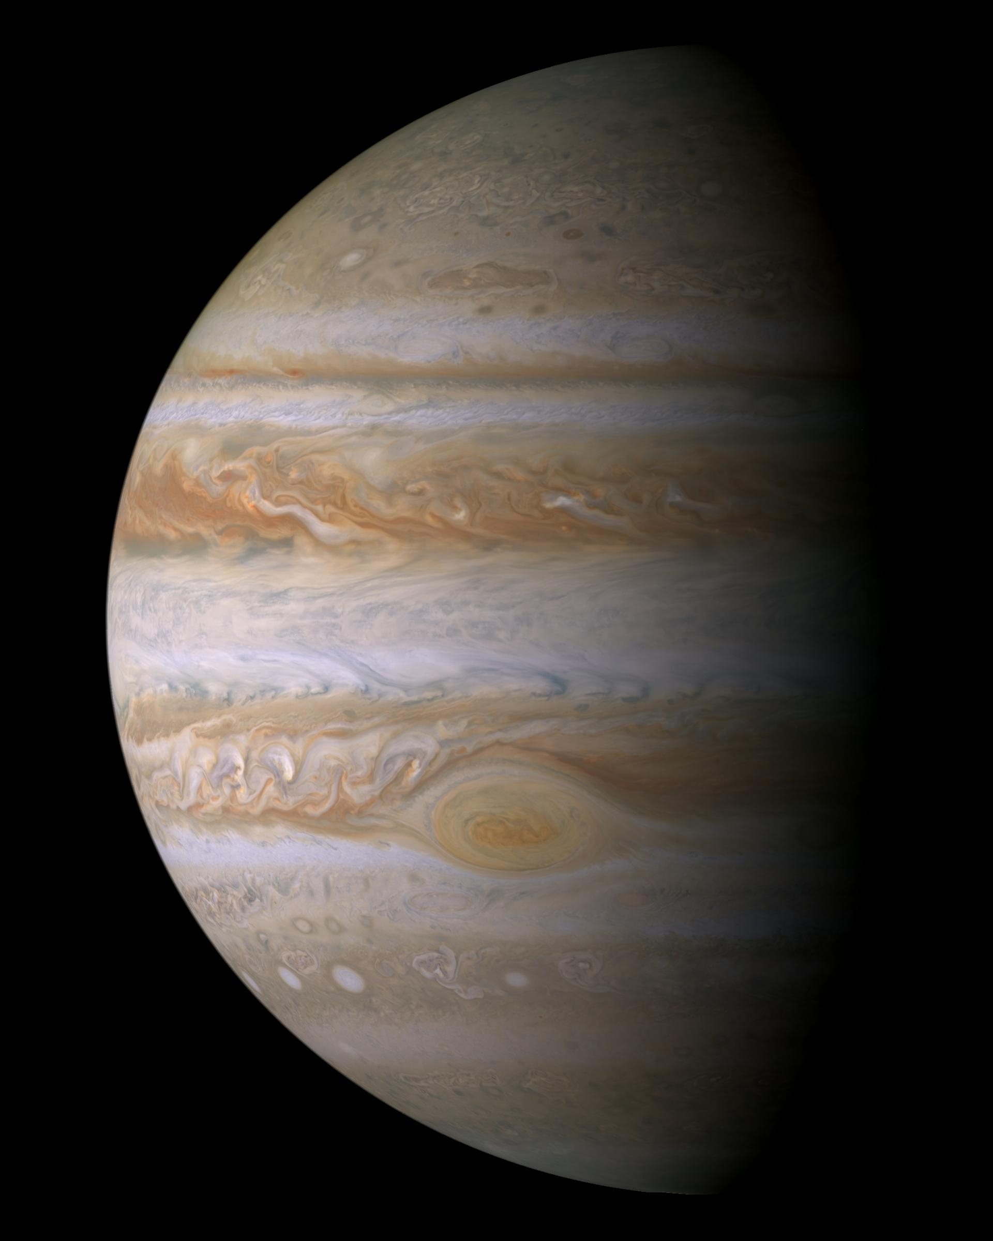
CARACTERÍSTICAS BÁSICAS
Planeta Gasoso
Maior Planeta do Sistema Solar
Visível a olho nu
Planeta mais velho do Sistema Solar

Slide 3
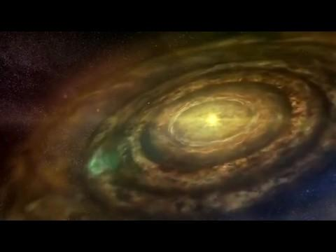
formação de júpiter

Slide 4
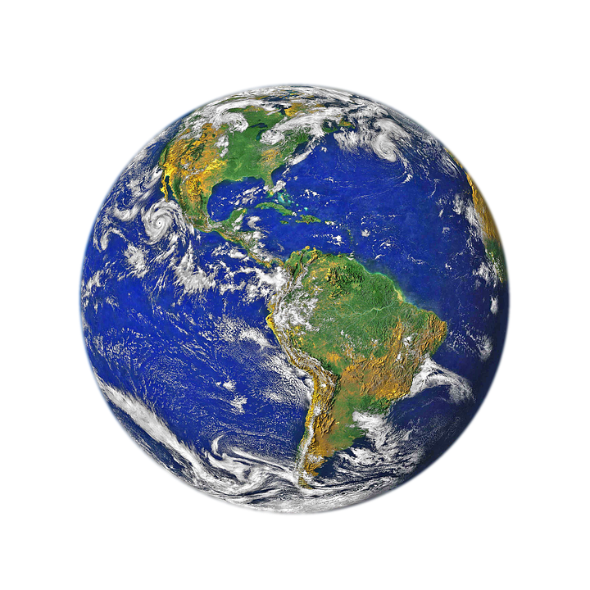
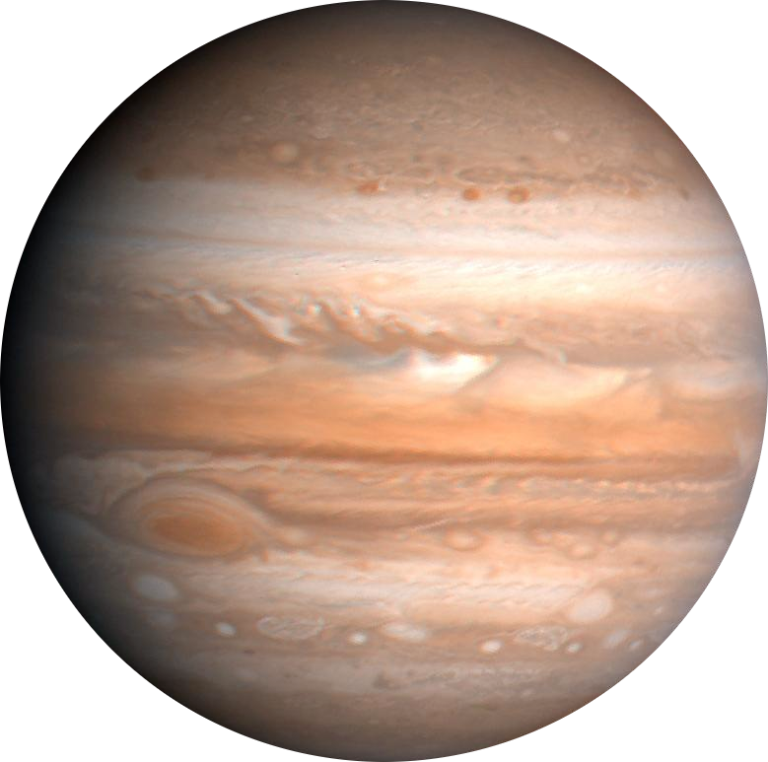
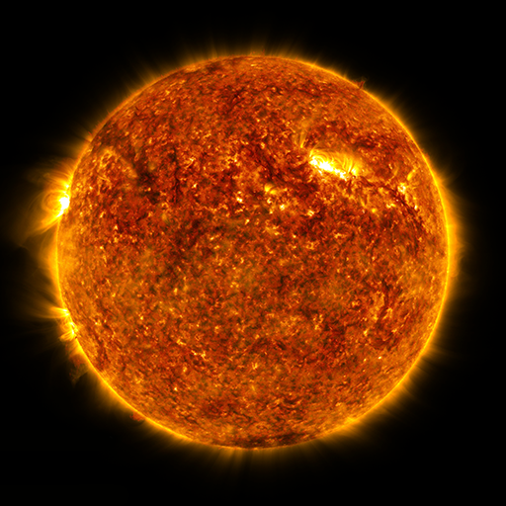
DISTÂNCIAS
1 UA = 150 000 000 km
Terra
1 UA
Júpiter
5,2 UA
SOL
5,2 UA = 780 000 000 km
IMAGEM FORA DE ESCALA
Notes:
ROTAÇÃO E TRANSLAÇÃO
9h 57 min
11 anos 315 dias

Slide 5
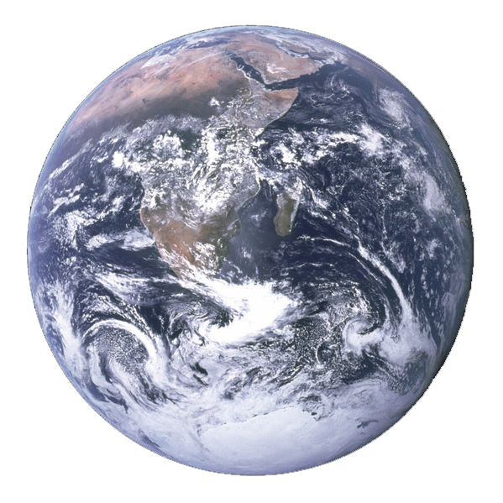
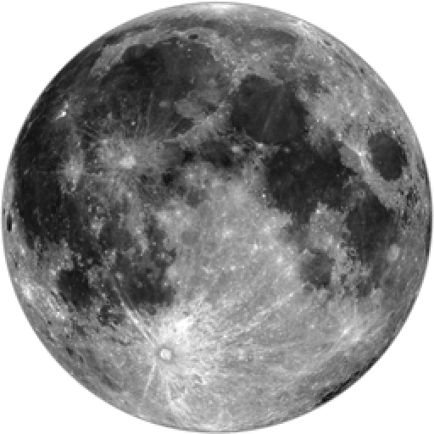
distâncias
630 000 000 km
1650 vezes
IMAGEM FORA DE ESCALA

Slide 6
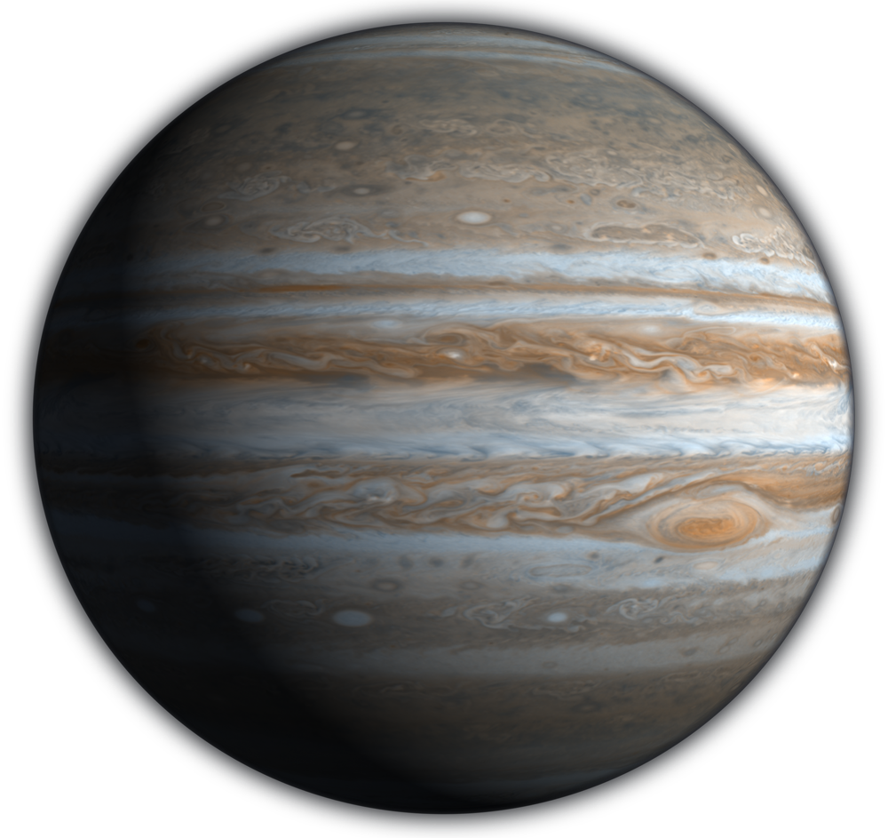
tamanho
Massa: 1,90x10^27 kg
Gravidade: 24,8 m/s²
139 820 km

Slide 7
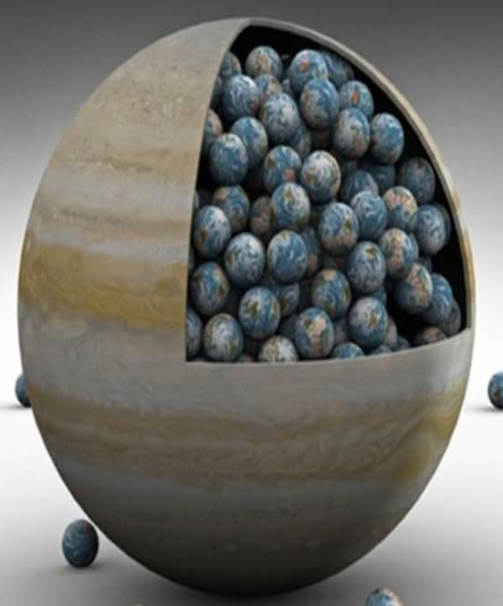
tamanho
Cabem em torno de 1300 Terras dentro de Júpiter

Slide 8
composição
75% Hidrogênio
24% Hélio
1% metano ,água e outros
He
H2

Slide 9
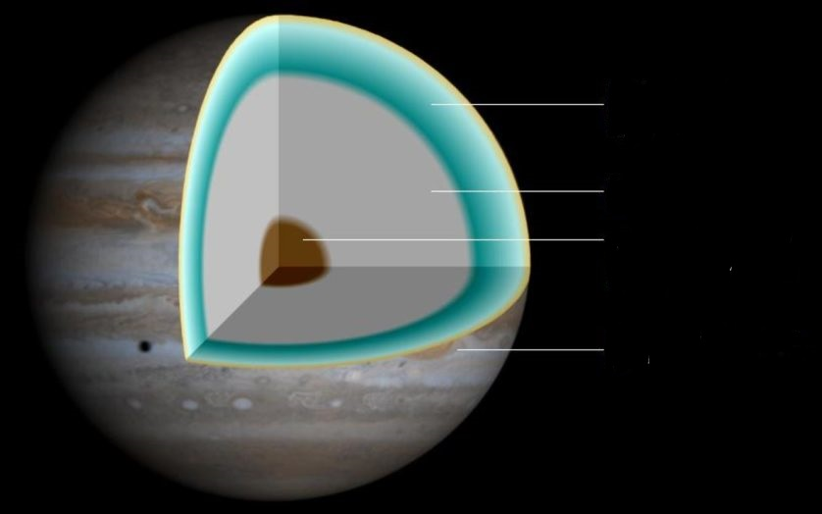
composição
Hidrogênio e Hélio em estado líquido
Hidrogênio metálico
Núcleo rochoso feito de Hidrogênio metálico e hélio
hidrogênio e hélio gasoso

Slide 10
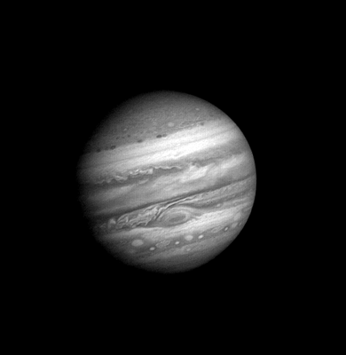
atmosfera
Contém Nuvens muito densas
fluxos de ar em diferentes direções
polos demoram mais para completar uma volta
fortes correntes de ventos devido a temperatura interna

Slide 11
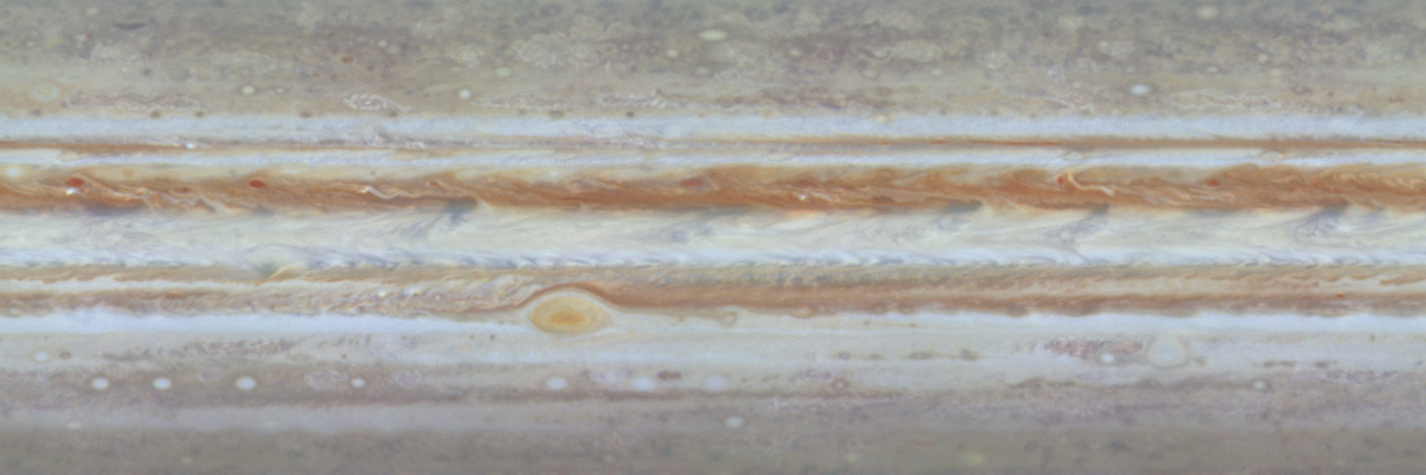

Slide 12
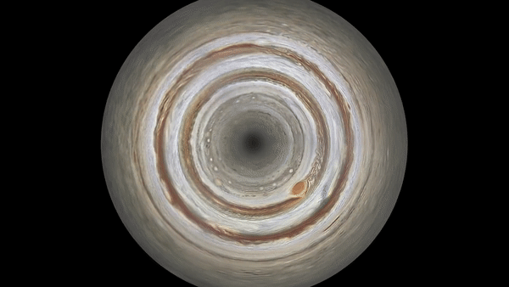
polo sul de júpiter

Slide 13
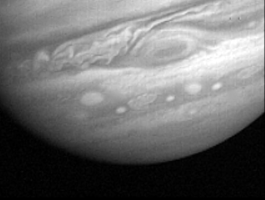
Grande mancha vermelha

Slide 14
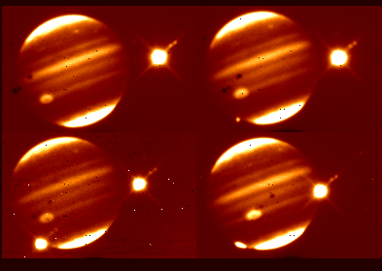
choque com um cometa em julho de 1994

Slide 15
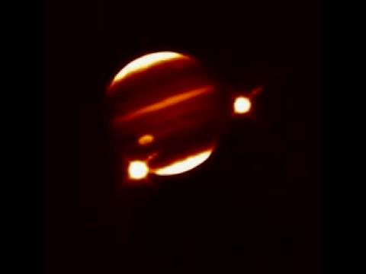
choque com um cometa em julho de 1994

Slide 16
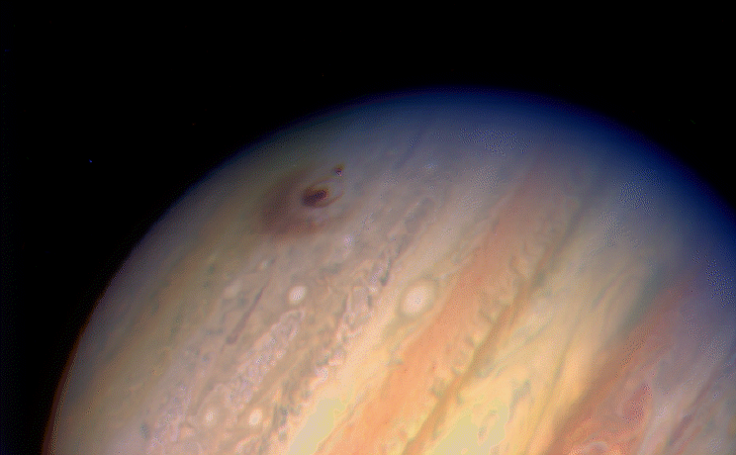
choque com um cometa em julho de 1994
impacto no hemisfério sul de júpiter

Slide 17
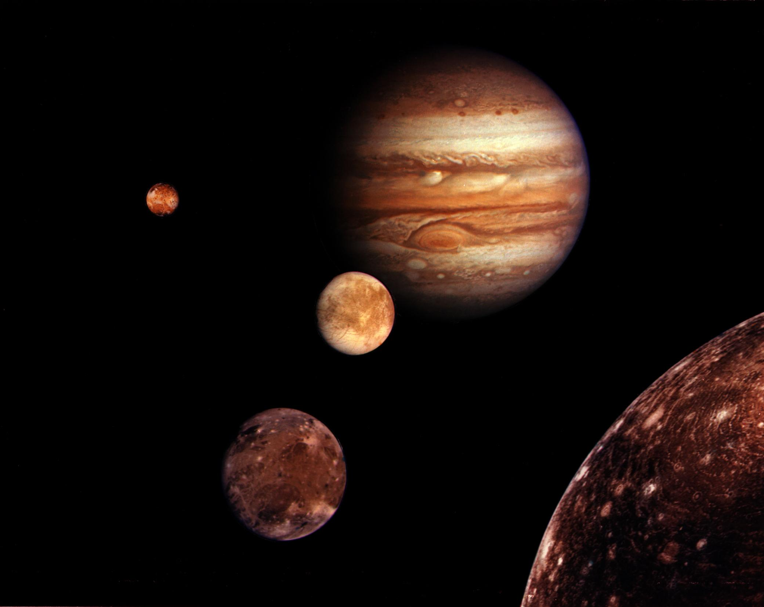
Luas de Júpiter
-Possui 79 Satélites naturais
-Possui a maior lua do sistema solar
-Nomes baseados em amantes de júpiter

Slide 18
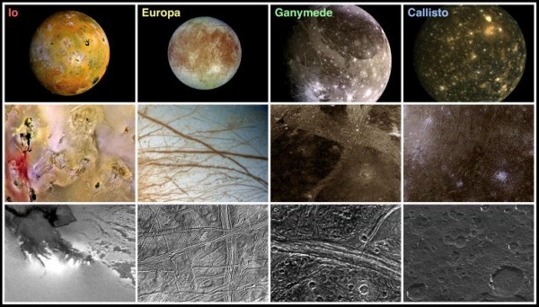
Luas galileanas

Slide 19
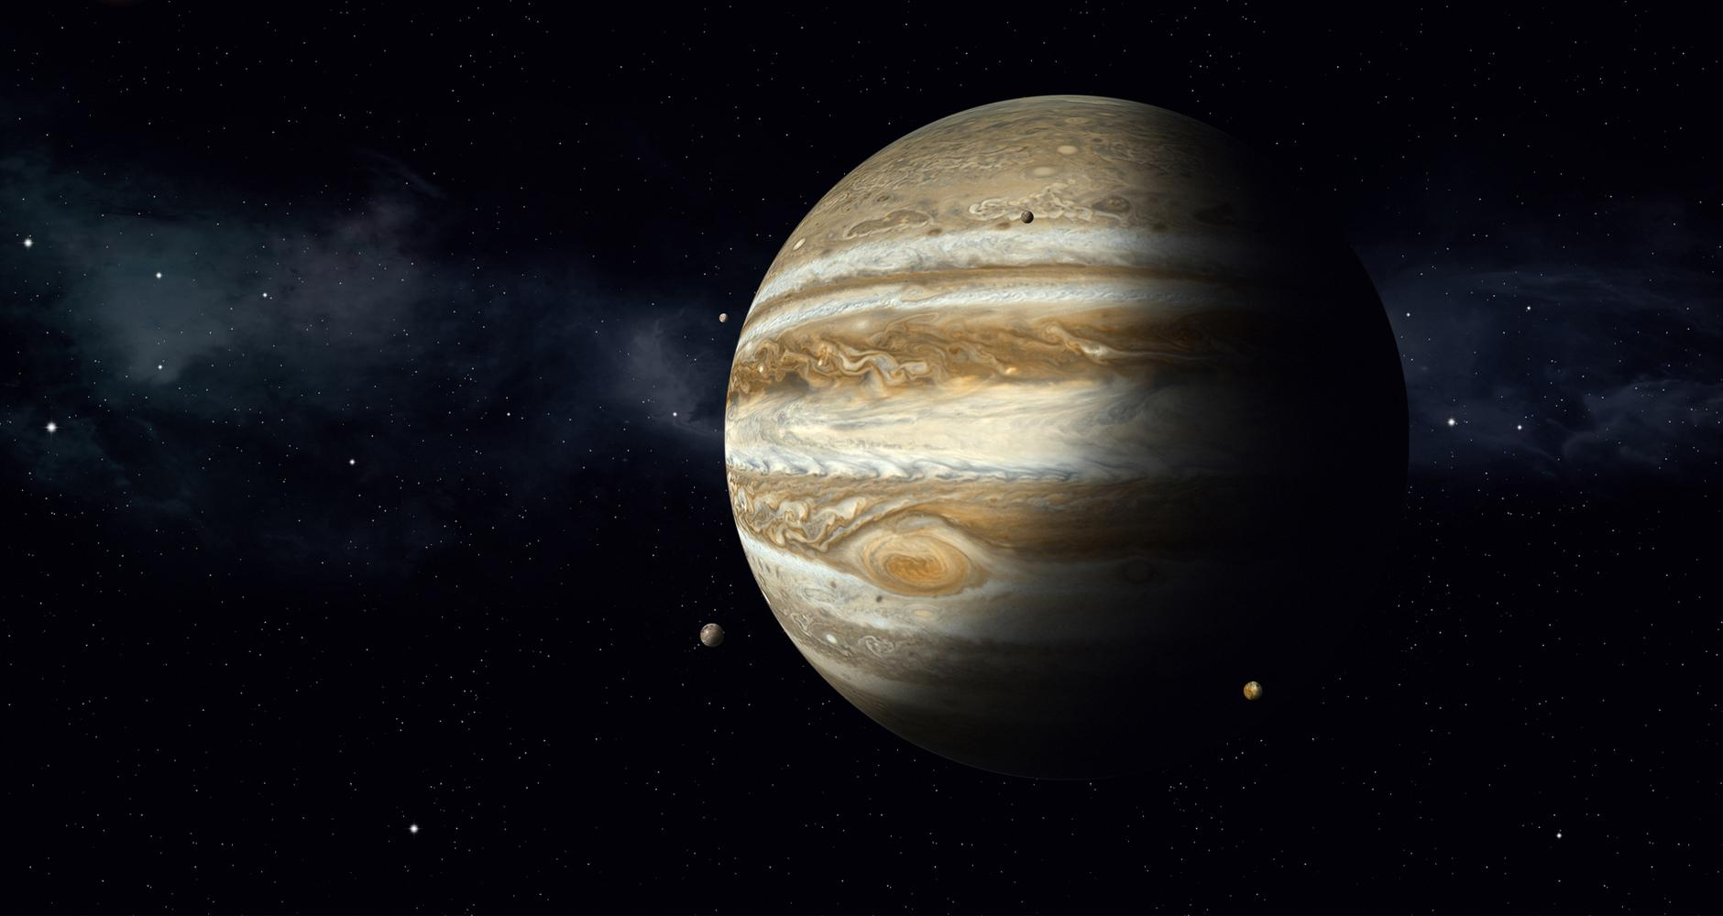
júpiter poderia ter se tornado uma estrela?
Possui bastante hidrogênio, elemento fundamental para uma estrela
temperaturas e pressões muito altas em sua profundidade

Slide 20
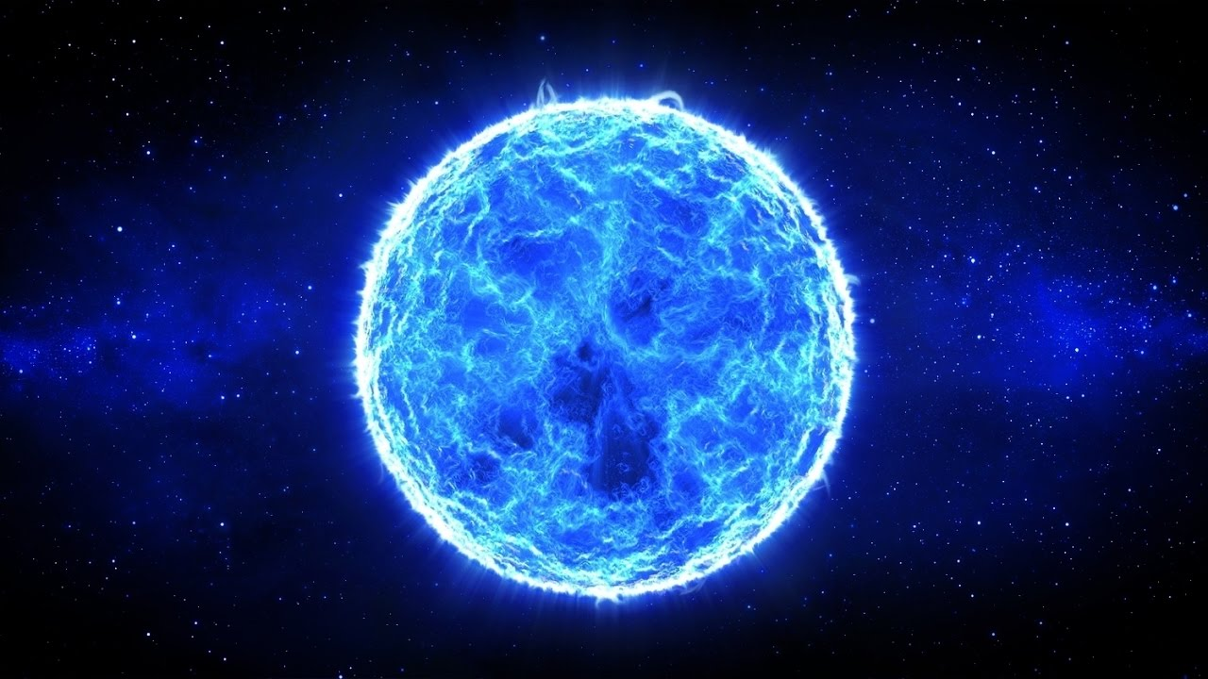
o que é uma estrela

Slide 21
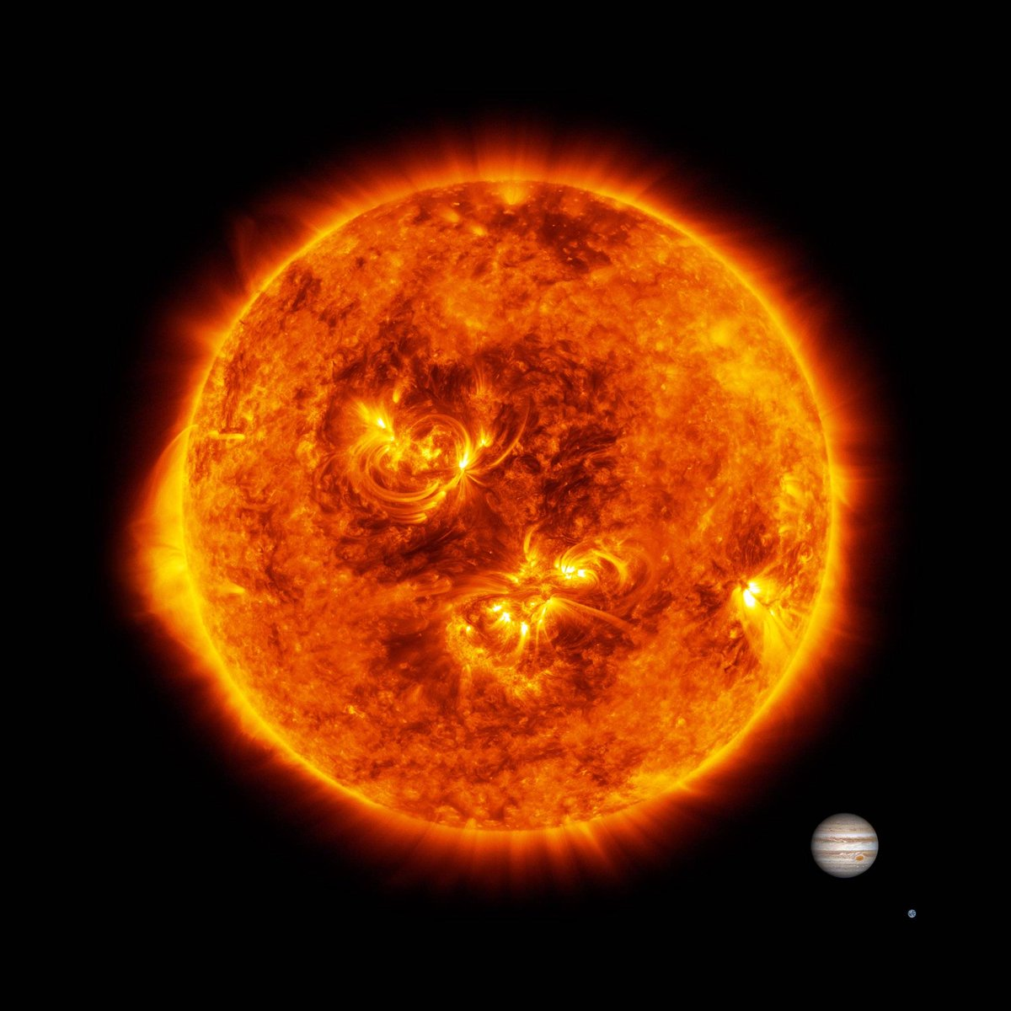
“ quase uma estrela ”
precisaria aumentar 80 vezes sua massa, para começar o processo de fusão termonuclear

Slide 22
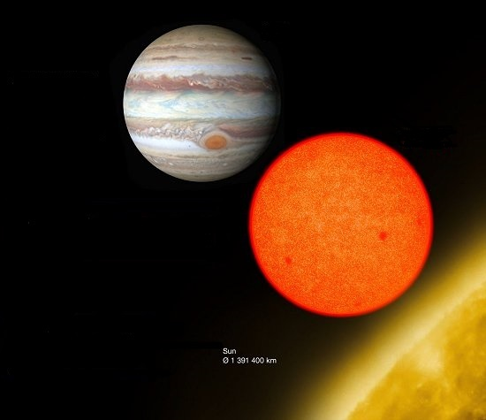
Júpiter : 138.820 km
Trappist 1:
162 795 km

Slide 23
para saber mais
https://www.youtube.com/watch?v=-6qmTZziYUY
https://spaceplace.nasa.gov/all-about-jupiter/en/
https://www.nasa.gov/kidsclub/flash/clubhouse/Astro-Matic_3000.html

Slide 24
referências
https://www.universetoday.com/15132/weather-on-jupiter/
https://revistagalileu.globo.com/Ciencia/noticia/2016/09/tudo-o-que-voce-precisa-saber-sobre-jupiter.html
https://www.nasa.gov/feature/goddard/2019/how-historic-jupiter-comet-impact-led-to-planetary-defense
http://www.ccvalg.pt/astronomia/sistema_solar/jupiter.htm

